Slide 1
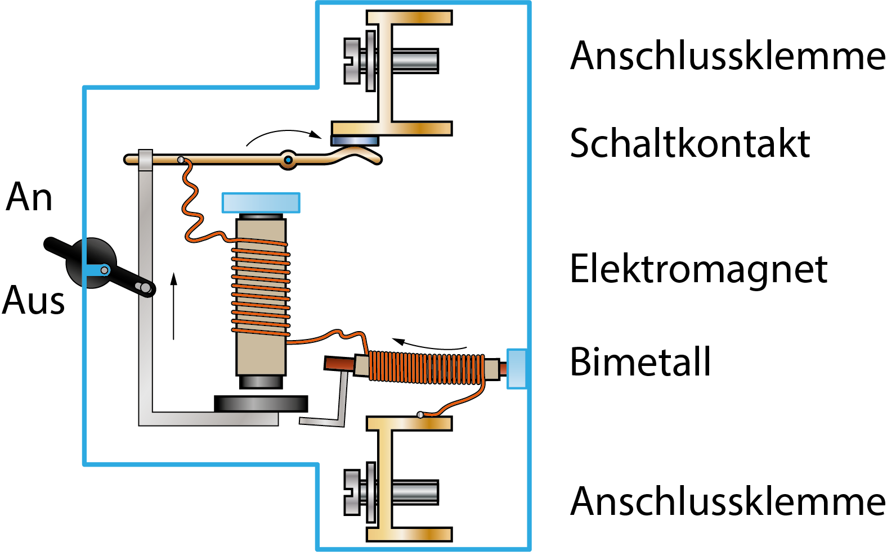
Leitungsschutzschalter
ersetzen herkömmliche Schmelzsicherungen
können nach Fehlerbehebung wieder zurückgesetzt werden

Slide 2
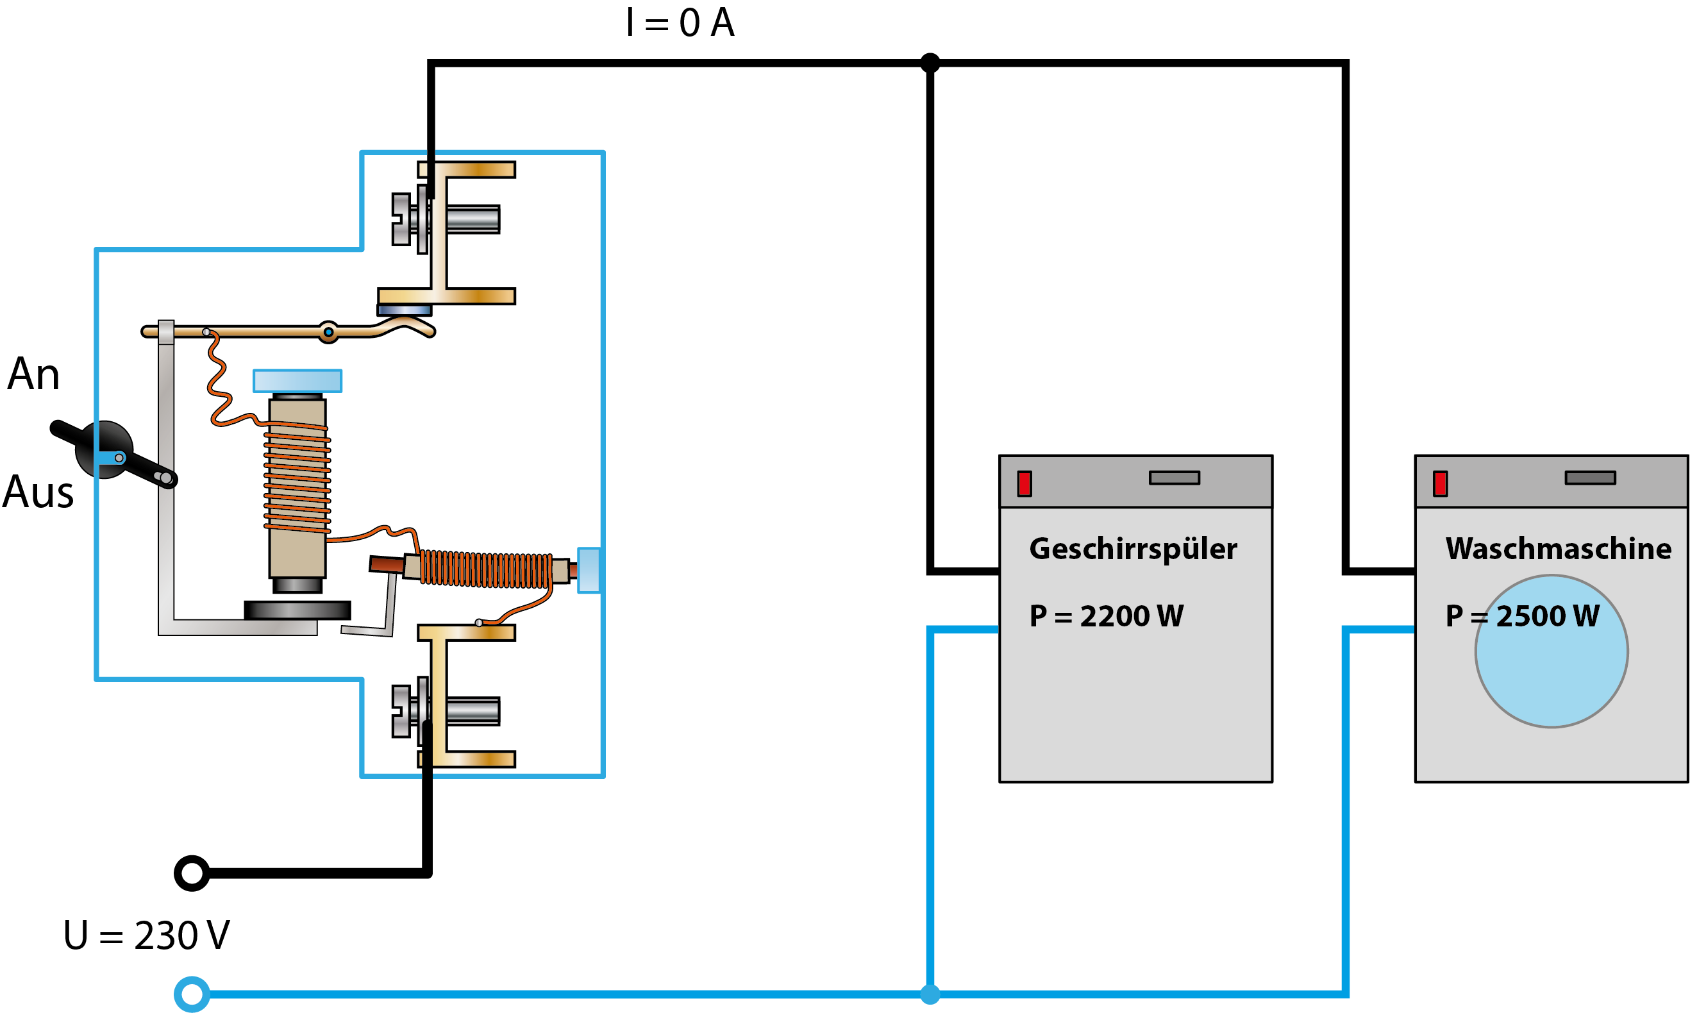
Leitungsschutzschalter im Betrieb

Slide 3
Kurzschlussfall
Im Kurzschlussfall begrenzt kein Wandler (Verbraucher) die Stromstärke.
Es fließt kurzzeitig ein maximaler Strom.
Der Elektromagnet im Leistungsschutzschalter öffnet den Schaltkontakt.
Der Stromkreis wird dauerhaft unterbrochen.

Slide 4
Kurzschlussfall
Starten

Slide 5
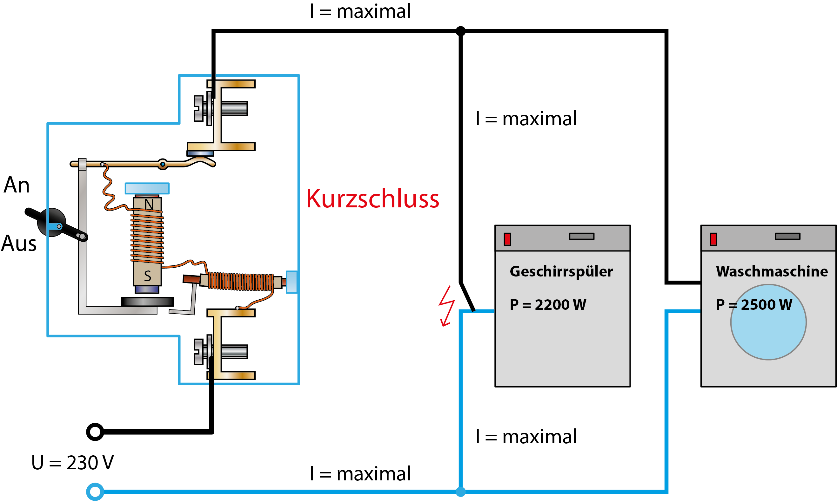
Kurzschlussfall

Slide 6
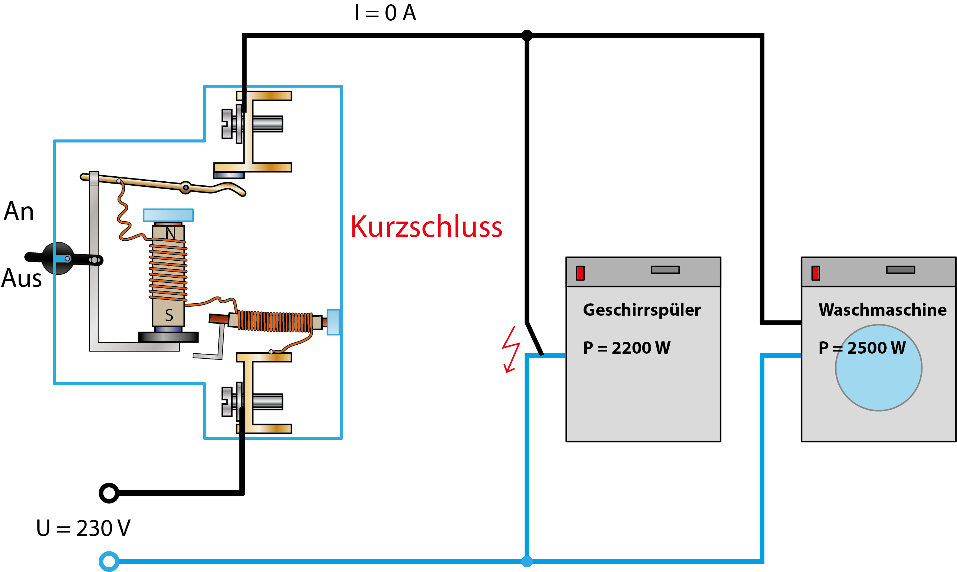
Kurzschlussfall

Slide 7
Überlastfall
Im Überlastfall ist die Leistung der Wandler (Verbraucher) zu hoch.
Die zulässige Stromstärke wird überschritten.
Das Bimetall wird warm und biegt sich.
Das Bimetall öffnet den Schaltkontakt.
Der Stromkreis wird dauerhaft unterbrochen.

Slide 8
Keine Last eingeschaltet
Schalte ein Gerät, in dem du es anklickst.

Slide 9
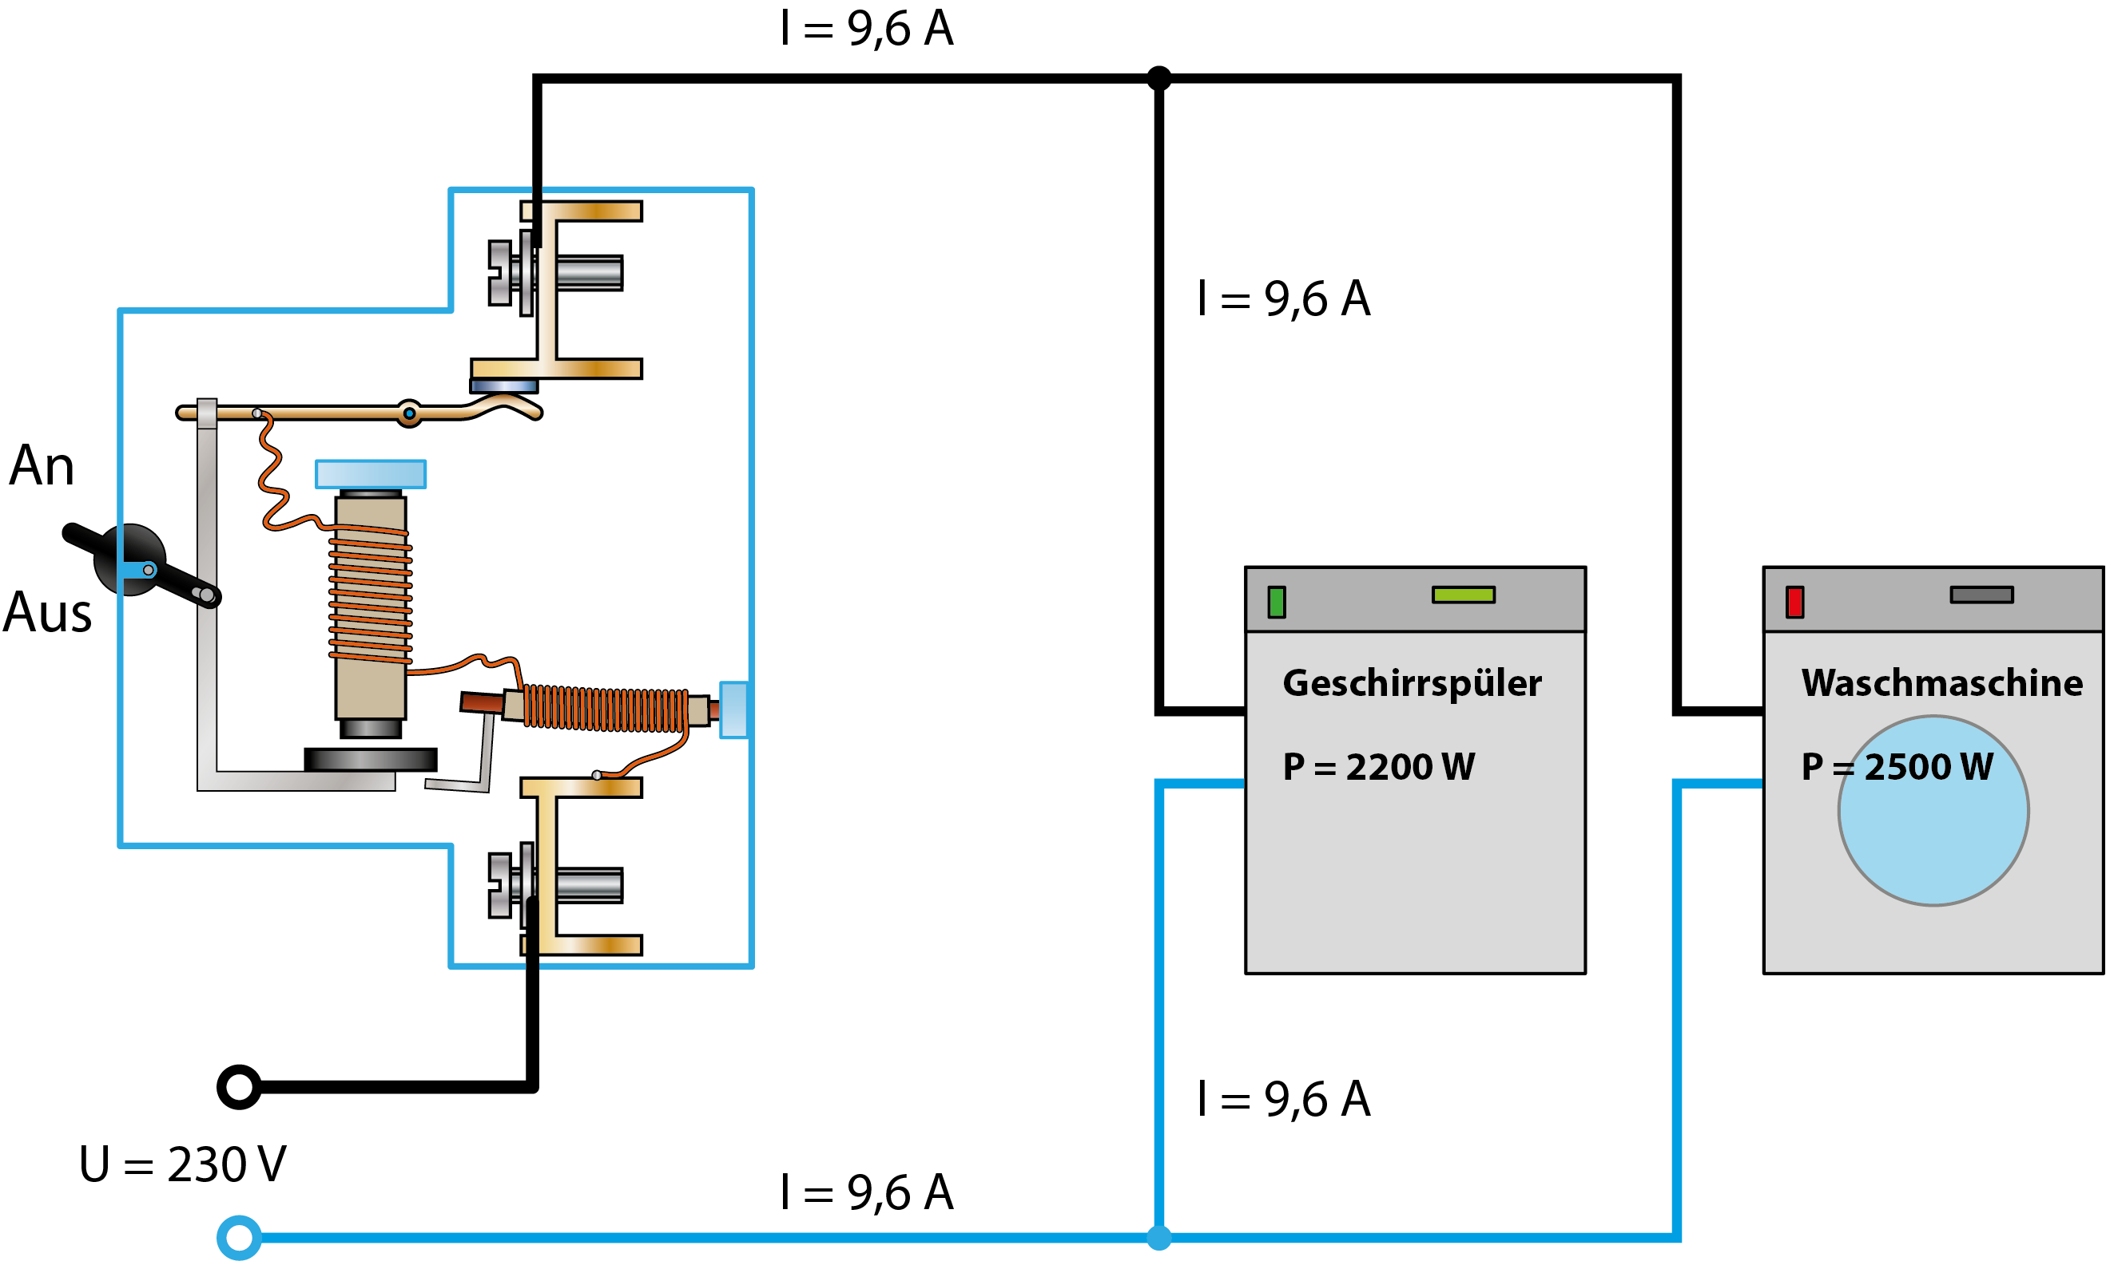
Lastbetrieb 1
Schalte ein Gerät, in dem du es anklickst.

Slide 10
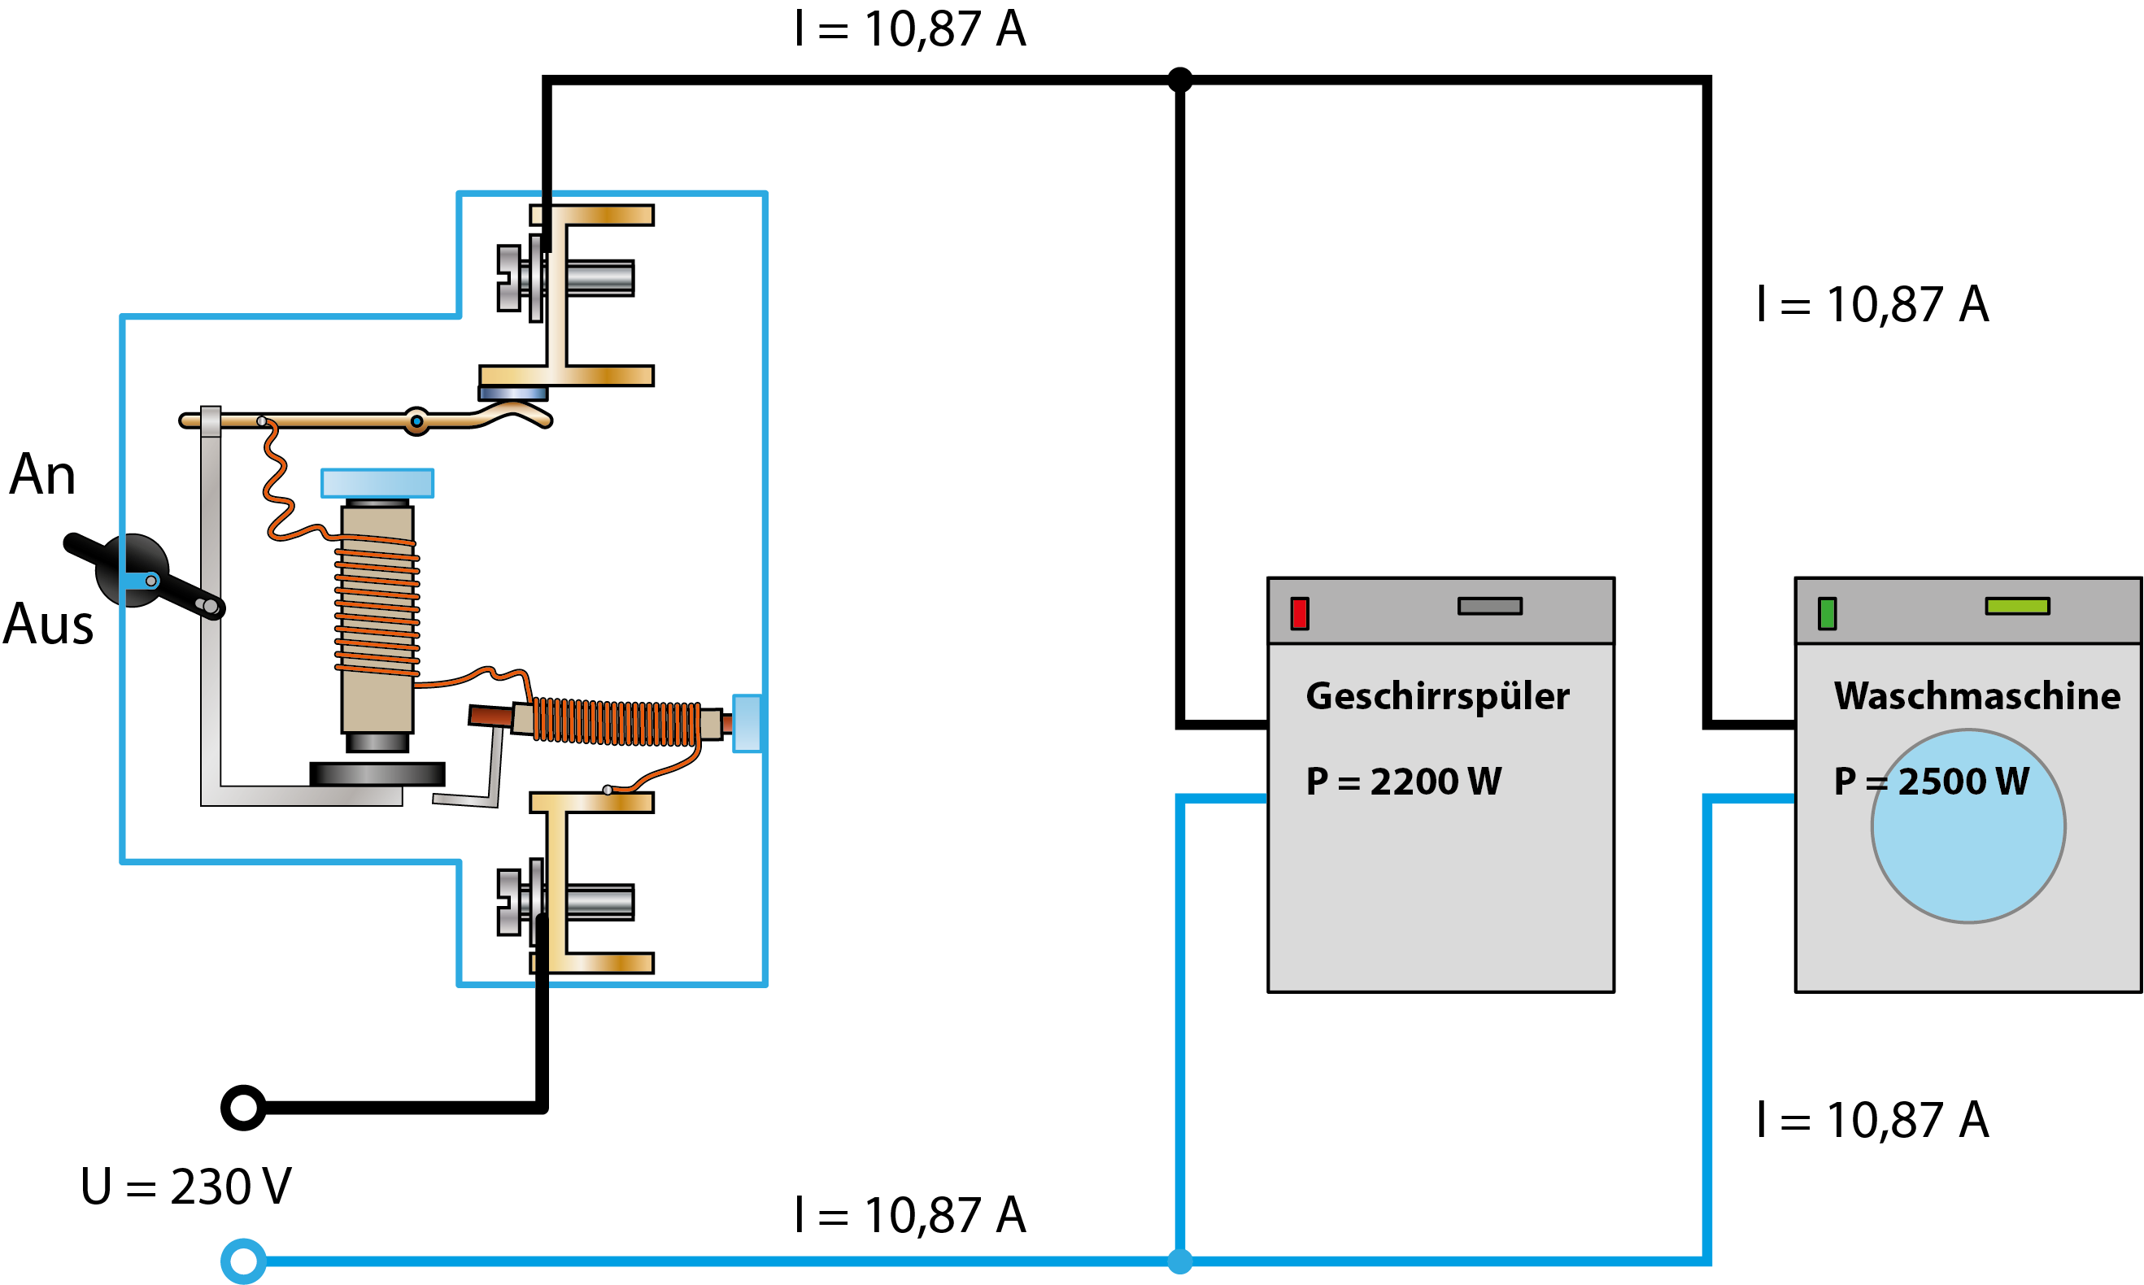
Lastbetrieb 2
Schalte ein Gerät, in dem du es anklickst.

Slide 11
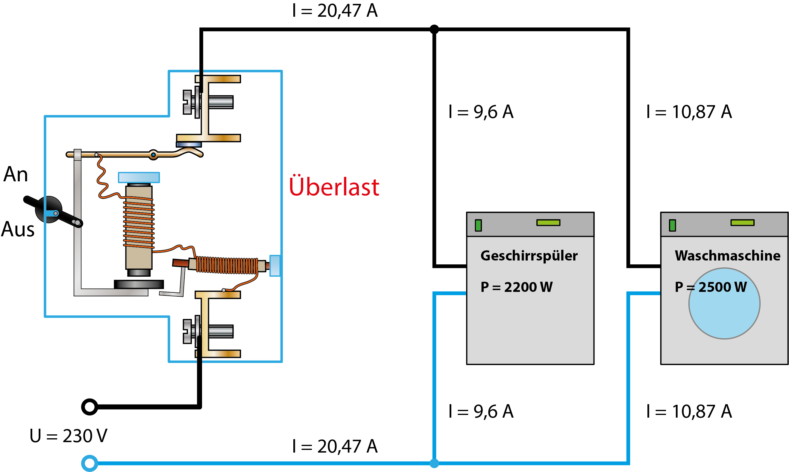
Überlast
Schalte ein Gerät, in dem du es anklickst.

Slide 12
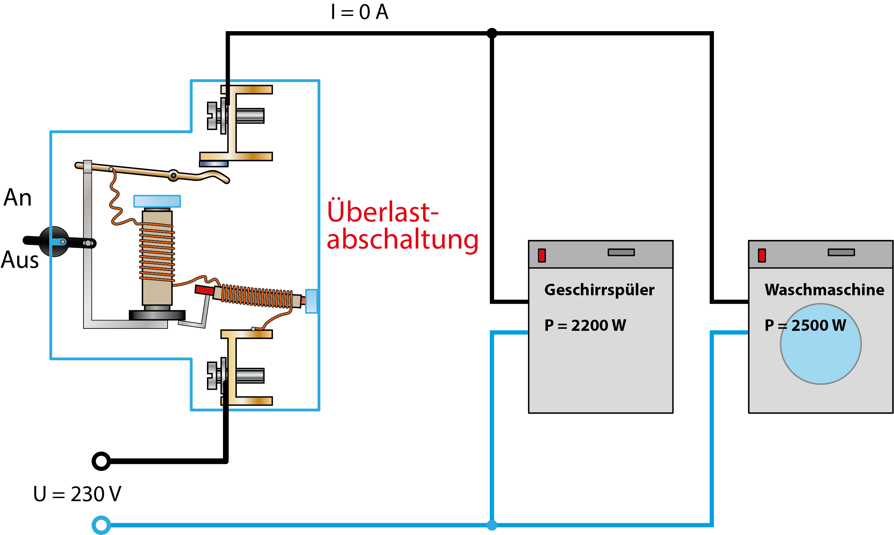
Überlast
Schalte ein Gerät, in dem du es anklickst.

Slide 13
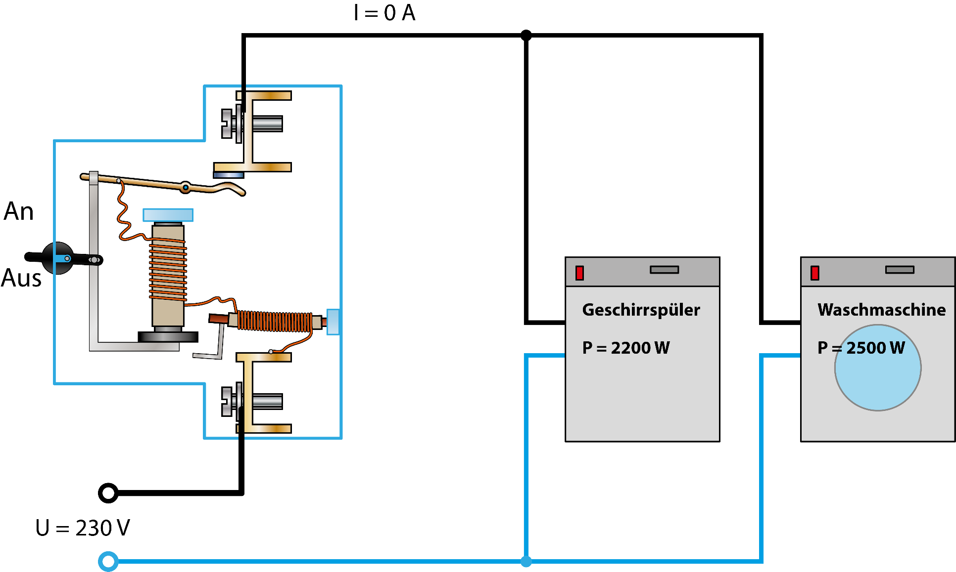
Keine Last eingeschaltet
Schalte die Sicherung wieder ein.

